Slide 1
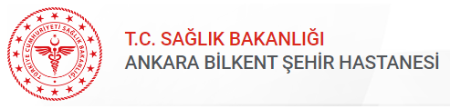
Evre 3-5 Kronik Böbrek Hastalığında
Anemi ve Kemik Mineral Hastalığı Yönetimi
Dr. Fatih Dede

Slide 2
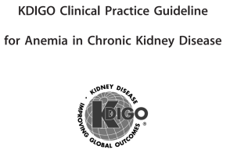
KBH – anemi..
Anemi; Hb: Erkek <13.0 g/dl; Kadın<12.0 g/dl
Normokrom, normositer / normosellüler kemik iliği
Kid Int Suppl, 2017 (/7) 156-63.
Stauffer ME, PLoS One, 2014,9(1).
Kardiyovasküler nedenli yatış 2 kat
SDBY ilerleme hızı
5 kat
Mortalite
5 kat
World Health Organization (WHO)
KDIGO, Clinical Practice Guideline for Anemia in Chronic Kidney Disease. Kidney International Supplements (2012) 2, 280

Slide 3
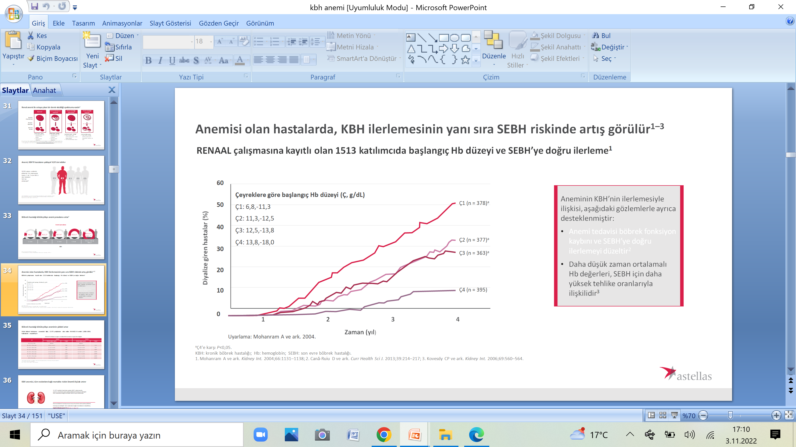
Anemi ve SDBY‘ye gidiş..
Hb konsantrasyonundaki her 1 g/dl düşüş,
SDBY‘ye ilerleme için rölatif riskte %11 artışla ilişkilidir.
      Anemi tedavisi, böbrek fonksiyon kaybını ve SDBY’ye
      ilerleme hızını yavaşlatır.
Mohanram A ve ark. Kidney Int. 2004;66:1131–1138;

Slide 4
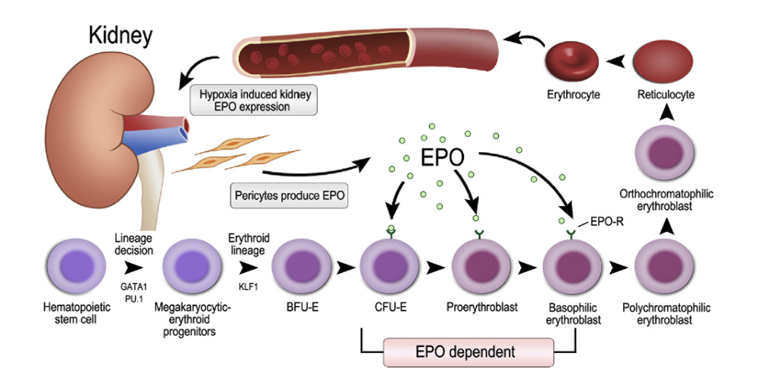
Eritroid serinin olgunlaşması..
Anemi
Hemoliz
Kan kaybı
Fe
CFU-E hayatta kalması, proliferasyonu ve olgun eritrositlere farklılaşması için EPO mutlak gereklidir.
EPO, demire bağımlı bir süreçte eritrosit üretimini uyarır.
Sağlıklı eritropoez için yaklaşık demir ihtiyacı: 20 mg/gün
Shih, HM. Journal of the Formosan Medical Association (2018) 117, 955e963

Slide 5
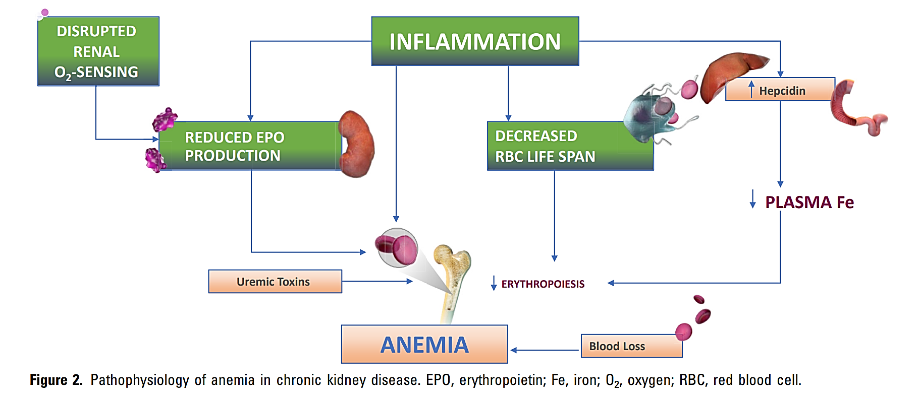
KBH’da anemi mekanizmaları..
ABSOLUTE & FUNCTIONAL
Fe DEFICIENCY
Kan kayıpları, Sık kan örnekleme, Üremik kanamalar, Flebotomi,
Anorexia, Beslenme bozukluğu, Yetersiz diyaliz, HiperPTH,
B12 – folat eksikliği, Hemoliz, İlaçlar
Jay B. Wish . Kidney Int Rep (2021) https://doi.org/10.1016/j.ekir.2021.05.028

Slide 6
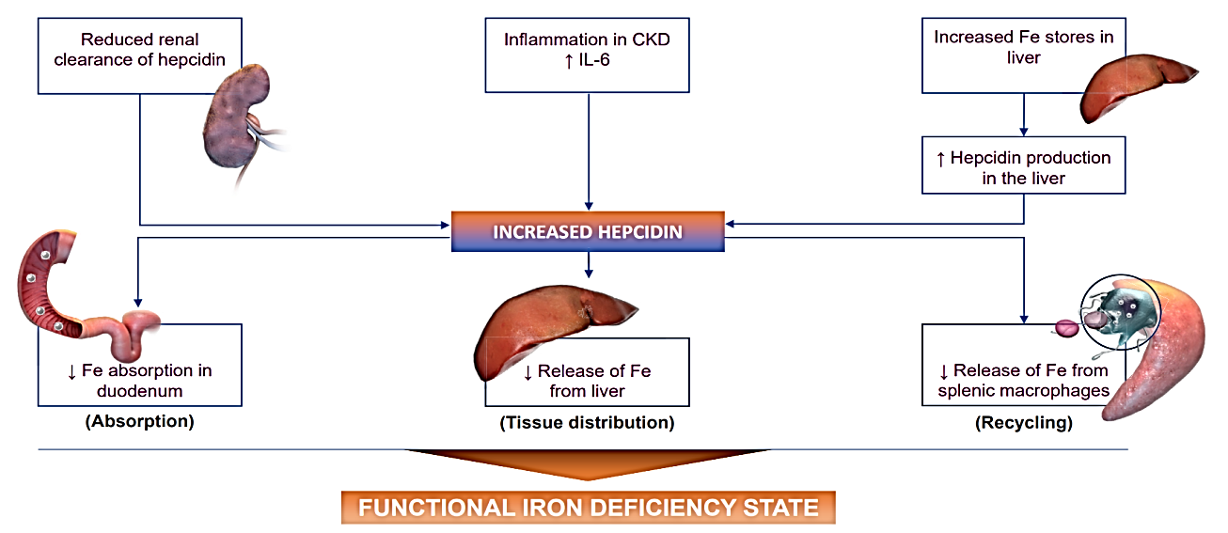
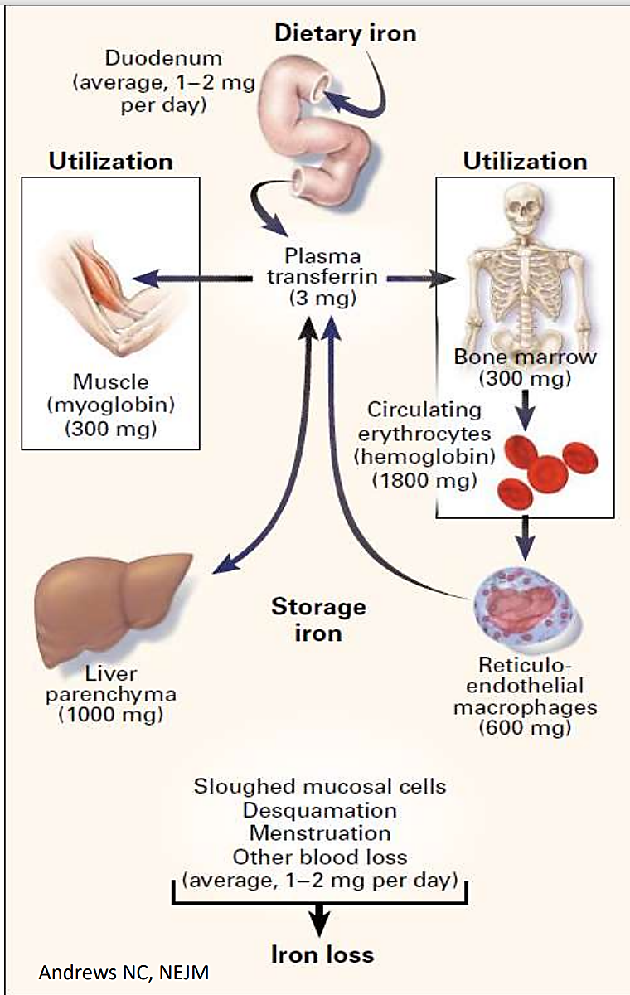
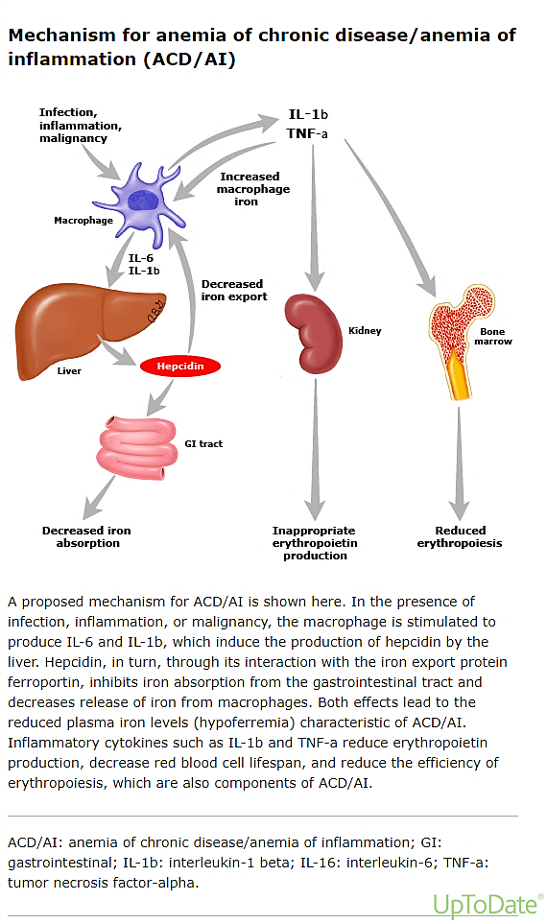
O² taşınması
Hc solunumu
DNA sentezi
SOR artışı, Enfeksiyon
Birikim (Kc), Malignite
Jay B. Wish . Kidney Int Rep 2021
Duedonum 1-2 mg
Makrofajlara demir
sunumu ↑
Eritroid öncül
hücrelere
demir sunumu ↓
RES
20-25 mg
Toplam vücut demiri: 3-4 gr
Eritrosit içi Hb / 1.8-2.5 gr
Pl. transferrine bağlı / 3-7 mg
Depo (Kc/RES makrafaj) -1 gr
Ferroportin
DEMİR KAYNAKLARI:
RES makrofajları
Yaşlı eritrosit (kc, dalak, k. il) / 20-25 mg
Oral alım: Duedonal / 1-2 mg/gün
Kayıp: Cilt deri döküntüleri, GİS, GÜS
Blood. 2013;121(12):2311J. Clin Invest. 2004;113(9):1271.Blood. 2009;113(21):5277.
Notes:
Hepsidin, enfeksiyona karşı doğal immün yanıtın bir bileşeni olarak, sitokinlere veya bakteriyel antijenlere maruz kalmaya yanıt olarak karaciğer tarafından üretilen küçük bir peptittir [7,8].Hepsidin, plazma membran kanalı ferroportine bağlanarak demir ihracatını bloke eder [9]; bu, ferroportinin içselleştirilmesine ve bozulmasına yol açar [7,10,11]. Ferroportin kanalının çıkarılması, ince bağırsakta demir emilimini, plasenta boyunca demir taşınmasını ve makrofajlardan demir salınımını önler [12].Makrofajlardan salınan artan demir, eritropoez için gerekli olan hem sentezi için ana demir kaynağıdır. Makrofajlar yaşlanmış RBC'leri süpürür ve alır; bu eritrositlerden demir geri dönüşümü, günlük toplam vücut demir ihtiyacının yüzde 90 ila 95'ini oluşturur [13-15]. Hepsidin ayrıca enterosit ferroportin üzerindeki aynı etkiyle diyet demiri veya oral demir takviyelerinin duodenal enterositlerden dolaşıma transferini de azaltır [13-15]. Bu değişiklikler şekilde (şekil 1) özetlenmiş ve daha ayrıntılı olarak ayrı ayrı tartışılmıştır. (Bkz. "Demir dengesinin düzenlenmesi", 'Hepcidin' bölümü.)Monositler gibi diğer hücreler tarafından hepsidin üretimi de rapor edilmiştir; bunun makrofaj demir sekestrasyonunu artırmak için bir otokrin mekanizması oluşturduğu düşünülmektedir [16]. (Yukarıdaki 'Azaltılmış demir bulunabilirliği' bölümüne bakın.)Bir antimikrobiyal peptit olarak, bağırsak dendritik hücreleri tarafından üretilen hepsidin, demiri lokal mikrobiyomdan ayırarak lokal mukozayı koruyabilir ve inflamatuar bağırsak hastalığında (IBD) mukozal iyileşmeyi destekleyebilir [17].Enfeksiyon, malignite veya inflamatuar bir durumu (C-reaktif protein [CRP] düzeylerinin >10 mg/dL ile kanıtlandığı gibi) olan hastalarda hepsidin üretimi, idrarda hepsidin atılımında azalma ve serum hepsidin düzeylerinde artış görülmüştür [7,13]. ,18-22]. Hepsidinin farklı enfeksiyonlardaki karmaşık rolü, demir homeostazı düzenlemesinin ötesine geçebilir [1]. Örnek olarak:●Grup A Streptococcus'un neden olduğu nekrotizan fasiit gibi bazı cilt enfeksiyonlarında, hepsidinin derideki rolü, nötrofilleri toplamak için CXCL1 ekspresyonunu indüklemektir [23].●COVID-19'lu hastanede yatan hastalarda, serum ferritin seviyelerindeki değişikliklerin gösterdiği artan hepsidin üretimi ve demir dishomeostazı, kötü bir klinik seyir ve sonuçla ilişkilendirilmiştir [24-26].
Hepsidin, yukarıda açıklandığı gibi gelişmekte olan RBC'ler için demir mevcudiyetinin birincil kontrolörüdür (yukarıdaki 'Hepsidin (demir homeostazının birincil düzenleyicisi)' bölümüne bakınız). İnterlökin (IL)-1, IL-6 ve IL-22 dahil olmak üzere sitokinler, çok sayıda klinik öncesi ve klinik çalışma ile kanıtlandığı gibi, hepsidin üretimini indükler:• Bir fare modelinde, IL-6'nın devre dışı bırakılması, iltihaplanmaya yanıt olarak hepsidin indüksiyonunu tamamen köreltmiştir [15].• Sepsis için başvuran ardışık 92 hastadan oluşan bir seride, hepsidin seviyeleri başvuru sırasında yüksekti, sistemik inflamatuar yanıt sendromu (SIRS) kriterlerinin sayısı ile arttı ve hem IL-6 seviyeleri hem de takip eden dönemde hemoglobindeki düşüş ile korele idi. gün [27]. Şiddetli travması olan 150 hastadan oluşan bir seride, idrar hepsidin seviyeleri başvuru sırasında aşırı derecede yüksekti; hepsidin, Yaralanma Şiddet Skoru (ISS) ve anemi süresi ile pozitif, hipoksi ile negatif korelasyon gösterdi [28].•ACD/AI hastalarında, monositlerdeki hepsidin mRNA seviyeleri, serum IL-6 konsantrasyonları ile önemli ölçüde korele idi [16,19].• Bir anti-tümör nekroz faktörü (TNF) antikoru veya bir anti-IL-6 antikoru ile tedavi edilen inflamatuar durumları olan hastalarda, IL-6, hepsidin ve/veya CRP gibi inflamatuar belirteçlerde azalma vardır, bu da iyileşme ile bağlantılıdır. anemi [20,29-35].• Yüksek IL-6 ve TNF-alfa seviyeleri, böbrek hastalığı olan bireylerde darbepoetin (eritropoezi uyarıcı bir madde [ESA]) için daha yüksek doz gereksinimi ile koreledir.• Ortaya çıkan kanıtlar, D vitamininin hepsidin'i baskılayabileceğini düşündürmektedir [36]. D vitamini eksikliği ve anemi bazen bir arada bulunur ve D vitamini eksikliğinin düzeltilmesi, hastaların belirli bir yüzdesinde anemiyi iyileştirebilir; bunun, aktif vitamin tarafından hepsidin oluşumunun doğrudan inhibisyonundan kaynaklandığına inanılmaktadır [37,38].Hepsidin indüksiyonundan sorumlu moleküler mekanizmalar açıklanmaya devam etmektedir; önerilen yollardan bazıları şekilde (şekil 2) gösterilmiş ve ayrı ayrı tartışılmıştır [39-42]. (Bkz. "Demir dengesinin düzenlenmesi", 'Hepcidin' bölümü.)●Artan makrofaj demir alımı ve tutulması – IL-1, IL-6, IL-10, TNF ve interferon (IFN)-gama içeren sitokinler, demirin çeşitli yollarla makrofajlara alınmasını uyarır ve ekspresyonu artırarak hücre içi demir depolanmasını teşvik eder. demir depolama proteini ferritin [43,44]. IFN-gama, ayrıca, makrofaj demir tutulmasına katkıda bulunarak, ferroportin ekspresyonunun transkripsiyonel inhibisyonuna neden olur [43].

Slide 7
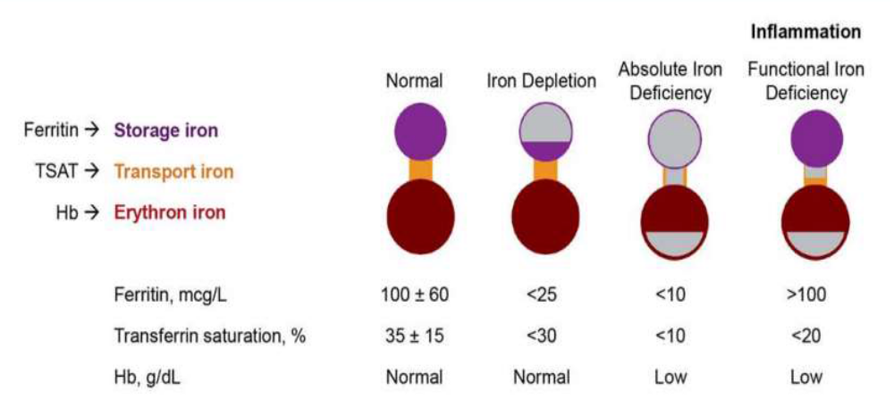
KBH ve anemi..
Eritropoetin eksikliği
Demir eksikliği
Fonksiyonel/Mutlak
Iron Therapy with Special Emphasis on Intravenous Administration. Hardcover – 2006, Robert R. Crichton.

Slide 8
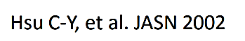
KBH – demir eksikliği sıklığı/nedenleri..
RRT (-)
    %20-35
HD
    %20-65
PD
    %20-50
Toplum
    %20-45
    NHANES
PD
    %30-45
HD
    %50-65
Artmış kayıp
  Diyaliz seansı – diyalizör, setler, hemoliz, heparin
  GISK (4-5 mg/gün)
  Sık kan örneklenmesi
  Üremik kanamalar
Azalmış demir alımı
  Sıkı diyet
  iştahsızlık
Emilimin bozulması
  Kullanılan ilaçlar
  Malnütrisyon
  İnflamasyon
  Aklorhidri, atrofik gastrit
ESA tedavisi (ihtiyacın artması)
Dünya..
TND kayıt sistemi..
Nephrol Dial Transplant (2021) 36: 129–136
Iseki K and Kohagura K. Kidney Int Suppl. 2007;107:S4–9
T.C. Sağlık Bakanlığı Ve Türk Nefroloji Derneği, Registry 2000-2020

Slide 9
KBH-anemi tarama..
ANEMİK YOK: Ne zaman/sıklık..
eGFR >60 mL/dk/1.73 m² - yıllık
eGFR <45 mL/dk/1.73 m² - yılda 2 kez
ANEMİK VAR/ESA YOK: Ne zaman/sıklık..
eGFR >60 mL/dk/1.73 m² - yılda 2 kez
eGFR <45 mL/dk/1.73 m² ve/veya Hb <10 g/dl - yılda 2-4 kez
ANEMİK VAR/ESA VAR: Ne zaman/sıklık..
Aylık takip
Doz değişikliği varsa 2-4 hafta arayla, en az üç ayda bir demir eksikliği açısından tarama
İlk tarama tetkikleri..
Tam kan sayımı, eritrosit indeksleri, retikülosit sayısı, serum demiri, toplam demir bağlama kapasitesi (TIBC), TSAT, serum ferritin, serum folat, vitamin B12 ve GGK
AYLIK
ESA doz artışı
Kanama
IV Fe yükleme
2012 KDIGO. Am J Kidney Dis. 2013 Nov;62(5):860-73. 2012 KDIGO. Am J Kidney Dis. 2013 Nov;62(5):849-59. 2016 NİCE

Slide 10

Kronik böbrek hastalığında aneminin değerlendirilmesi..
Hematokrit ve hemoglobin
Eritrosit indeksleri (MCV, MCHb)
Retikülosit sayısı
Demir paremetreleri
  Serum demiri
  Serum demir bağlama kapasitesi
          Demir/Demir Bağlama x 100
  Ferritin
  Transferrin saturasyonu (dolaşım demiri)
  Hipokromik eritrosit yüzdesi
  Retikülosit Hb içeriği
Dışkıda gizli kan
CRP
Serum hepsidin
Kemik iliği depo demiri (ALTIN STANDART - KALİTATİF)
Eritropoetin düzeyinin rutin bakılması önerilmemektedir.
2012 KDIGO. Am J Kidney Dis. 2013 Nov;62(5):860-73. 2012 KDIGO. Am J Kidney Dis. 2013 Nov;62(5):849-59. 2016 NİCE

Slide 11

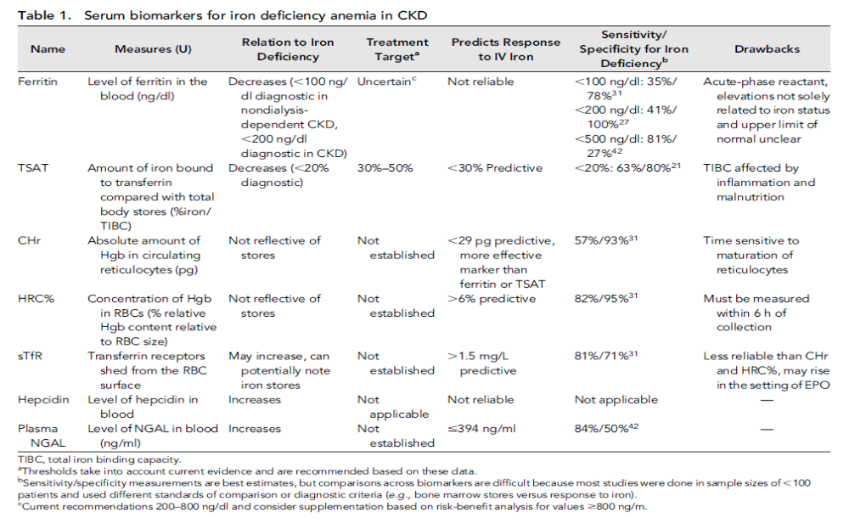
Serum parametreleri..
İnvaziv, semikantitatif
Altın standart
Kemik il. demir depoları
TSAT: Sensitivitesi ferritinden yüksek
Ferritin: Düşük seviyeler, yüksek spesifiteye sahip
Ferritin, kısa zaman diliminde tekrarlı ölçümlerinde değişkenlik sıktır. Tekrarlı ölçümler kıymetli..

Slide 12
Tanı..
Kemik il. bx: Demir depoları azalmış veya yok
TSAT :≤%20
Serum ferritin:
    RRT dışı KBH ve periton diyalizi: ≤100 ng/ml
    Hemodiyaliz hastası: ≤200 ng/ml
Hipokromik eritrosit: >%10
Retikülosit Hb içeriği: <29pg
Depolar yeterli ama eritroid öncü hc. ulaşım yetersiz
TSAT :≤%20
Serum ferritin:
  >200 ng/ml (100-800)
CRP: Yüksek
Hepsidin: Yüksek
Nedenler:
    ESA tedavisi
        IV demire cevap verir.
    İnflamasyon - kronik hastalık anemisiyle ilişkili
Mutlak demir eksikliği..
Fonksiyonel demir eksikliği..
Am J Kidney Dis. 2010;55(4):639.
Clin J Am Soc Nephrol. 2010;5(3):409.
Gafter-Gvili A. Acta Haematol. 2019;142(1):44-50
NICE Guideline. Am J Kidney Dis. 2016 Apr;67(4):548-58
KDIGO 2012

Slide 13
Anemi yönetimi..
2012 K/DIGO
Demir eksikliği tedavisi (oral/IV demir replasmanı)
      ESA başlamadan önce hedef demir düzeylerine muhakkak ulaşılmalı
      Yetersiz demir depoları ESA cevapsızlığının en sık nedenidir
ESA
      Eritropoetin (epoetin α ve β, darbepoetin α, pegylated epoetin β)
Kan transfüzyonu
Yeni tedaviler
      HIF inhhibitörleri
      Gen tedavileri
      İnflamasyonun tedavisi
      Antihepsidin Ab
Ek tedaviler ?? (androjen, karniten, C vitamini)

Slide 14
RRT (-) hastalarda demir tedavisi..
2012 KDIGO, RRT (-) grupta
oral/IV kesin öneri YOK
Ağır demir eksikliği
    TSAT<%10
Şiddetli anemi
    [Hb] <7 g/dl
Devam eden kan kayıpları
    GİSK
Oral tdv yan etki varlığı
Oral tdv yanıt yetersizse
2016 NICE, RRT (-) grupta
ESA (-): Oral; ESA (+): IV
İlk tercih, Ucuz, Kolay
200 mg/gün elementer Fe⁺⁺
1-3 tb/gün
Yemek arasında
Antiasit alınımından 2 saat önce veya 4 saat sonra
1-3 ayda hedefe ulaşılamazsa: IV form
Oral..
IV..
P bağlayıcılara dikkat
Hızlı ve etkin yanıt
Kidney International Reports (2021) 6, 2261–2269, 2012, KDIGO

Slide 15
IV demir tedavisi..
Oral demir.
        Biyoyararlanımı düşük
          GI etkiler nedeniyle zayıf uyum
          İnflamasyon nedeniyle düşük emilim
          Enterositte ferroportin blokajı nedeniyle
Alerjik reaksiyon
    Hipotansiyon
    BK, karın ağrısı, taşikardi, göğüs ağrısı, nefes darlığı, ürtiker, kaşıntı, döküntü
    Anaflaksi
İnflamasyon
Bakteriyel enfeksiyon
Oksidatif stres
Sitotoksite
Hemosiderozis
Endotel disfonksiyonu
KV olay
Nefrotoksisite (tübülotoksik)
Mortalite
Demir dekstran
Hızlı etkinlik
İyi biyoyararlanım
Hb cevabı iyi
Hasta uyumu iyi
    GİS yan etkisi az
ESA ihtiyacı azalır
Transfüzyon ihtiyacı azalır
Yararları..
Riskleri..
IV
IV
Auerbach M. Hemodial Int. 2017;21(Suppl 1):S83–S92; DeLoughery TG. Acta Haematol. 2019;142(1):8-12; Dignass A. Int J Chronic Dis. 2018;2018:9394060. Auerbach M ve ark. AJKD. 2016;68(5):665-66. DeLoughery TG. Acta Haematol. 2019;142(1):8-12, Kid Int 2015.88.673-75.

Slide 16
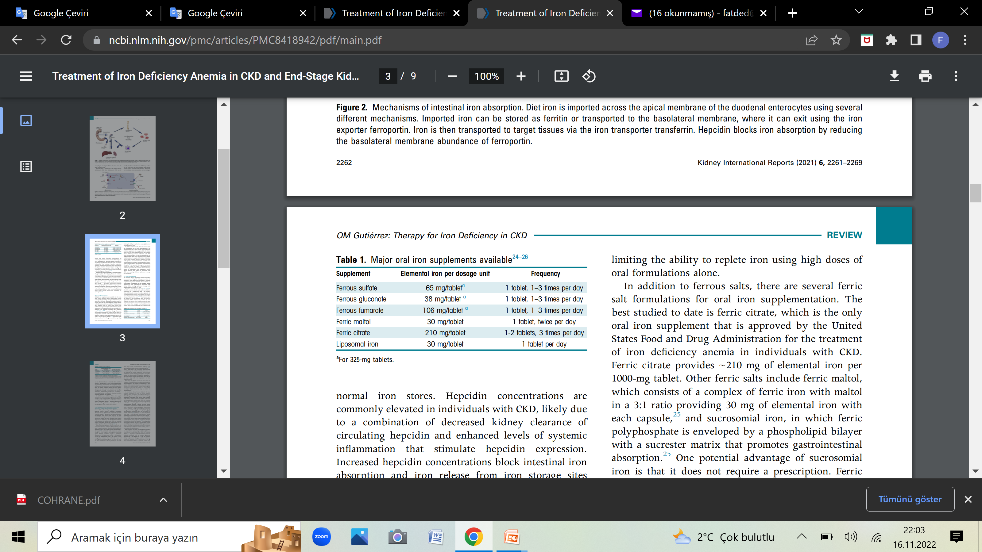

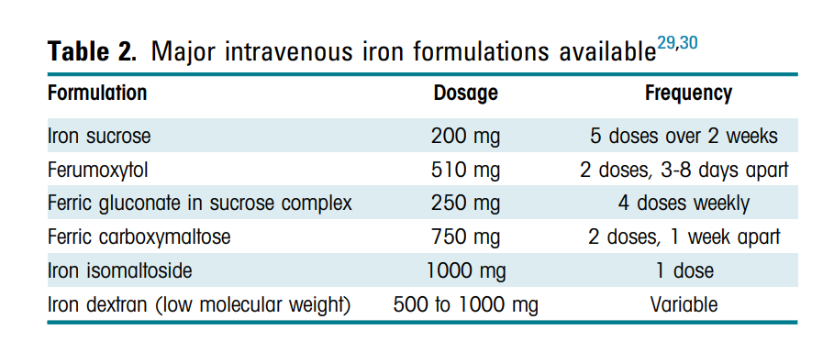
Oral / IV demir..
Lexicomp Online
İlaç | Elementel demir (%)
Ferroz fumarat | 33 | 100 mg
Ferroz glukonat | 10-14
Ferroz sülfat | 20-30 | 80 mg
Ferrik maltol | 10-15
200 mg/gün elementer Fe⁺⁺
Etkinlik BENZER
Ünite tercihi
Maliyet, kullanım şekline göre tercih
Kidney International Reports (2021) 6, 2261–2269, 2012, KDIGO

Slide 17
Parenteral demir tedavisi..
JASN 31: 456–468, 2020
Molekül | Molekül ağırlığı (D) | Uygun doz | Güvenli en üst doz
Ferrik glukonat (sükroz komplex) | 289 – 444.000 | 125 mg 10-60 dk | 125 mg - 1 saat
Demir sükroz | 34-60.000 | 100 mg 2-90 dk | 200-400 mg - 2 saat
Ferrik karboksimaltoz | 150.000 | 750 mg 15 dk | 1000 mg - 15 dk Hızlı infüzyon
Demir dekstran | 265.000 | 25 mg 2 dk – TEST DOZU Premedikasyon YOK | Toplam doz 1-4 saat 100 mg/gün
Ferrik karboksimaltoz
500 mg flakon, toplam 2 doz
2050 TL – Kasım.2022
Ferrik hidroksit sükroz
100 mg flakon, toplam 10 doz
200-300 TL – Kasım.2022
Notes:
17

Slide 18
Toplam demir açığı..
Kg x (hedef Hb – hasta Hb) x 2.145* + **500 mg
*2.145 = 0.0034 x 0,07 x 1000
Hemoglobinde Fe içeriği : % 0.34
Kan hacmi vücut ağırlığının yaklaşık % 7’si kadardır.
1000 = gramdan mg’a çevirmek için
** Depo demir ihtiyacı
    34 kg’a kadar 15 mg Fe/kg şeklindedir.
    34 kg üzerinde toplam 500 mg şeklindedir.
70 kg hasta
~ 700-1300 mg
IV
Her uygulama 100 – 500 mg demir
Toplam 2-10 doz ~1000 mg
İdame: 100-400 mg/Ay
Hemoglobin düzeyini 1 g/dl yükseltebilmek için,
20 μg/L ferritin gereklidir.
UpToDate 2022

Slide 19
Hedef, ESA cevabı ve demir indeksleri..
TSAT: %20-30
Ferritin: 200-500 ng/ml
  Hb düzeyinde artış
  ESA dozunda azalma
Hipokromik erit: <%10
Retikülosit Hb içeriği: >26pg
Serum ferritini >800-1200 ng/ml
HD hastası
Demir tdv iyi cevap
Hedef Hb: 10-11,5 g/dl
Hedef
<%6 / >29pg
Fayda
ZARAR
Am J Kidney Dis. 2010;55(4):639. Clin J Am Soc Nephrol. 2010;5(3):409. NICE 2016, KDIGO 2012, ERBP 2013.

Slide 20
Demir Tedavisi Genel Yaklaşım..
Demir Tedavisi
TSAT ≤%20
Serum ferritin ≤100 ng/ml
Demir Tedavisi
TSAT %20-30
Serum ferritin 100-500 ng/ml
Demire yanıt verme olasılığı düşük
TSAT >%30
Ferritin düzeyi >500 ng/ml
Demir
verilebilir
TSAT ≤ %20
Ferritin >500 ng/ml
    ESA dozunda azalma sağlar.
ESA yanıtı ve Hb artışı
Ek fayda ??
    Fonksiyonel eksiklik
    İnflamasyon ?
İdame demir
Toksisite
Van Wyck DB, Kidney Int 2005; 68:2846.Awan AA, Nephrol Dial Transplant 2021; 36:129.

Slide 21
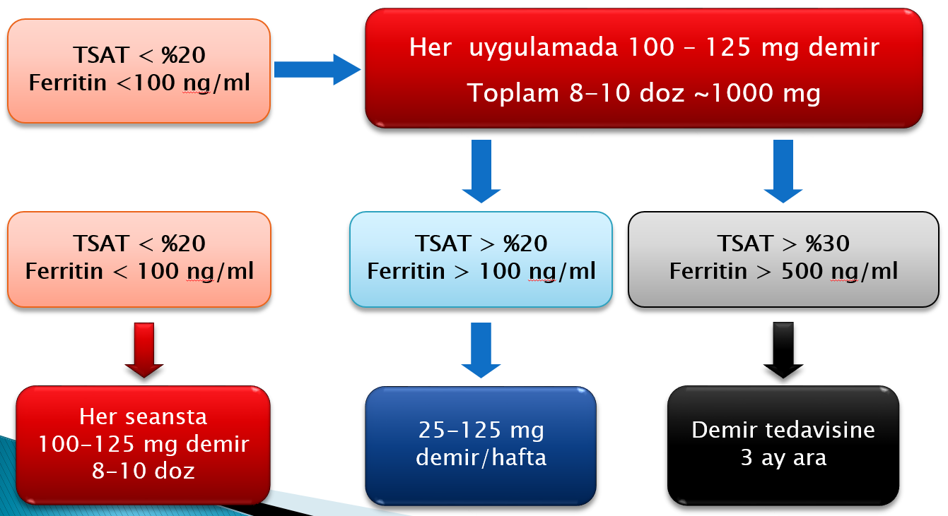
Parenteral demir tedavisi..
TSAT > %20
Ferritin > 200 ng/dl
RRT (-)
Ferritin>100 ng/ml
İdame / Yükleme
Parenteral demir tedavisinden en az 48 saat (>1 hafta)
geçmeden, demir parametrelerine (ferritin, TSAT)
bakılmamalıdır . (KDIGO 2012)
Kidney Int. 2007;71(11):1163.
Nephron. 1998;79(3):299.

Slide 22
Aşırı demir yükü tehlikelidir..
TSAT > %35
Ferritin
>500/800 ng/ml
Karaciğer, kalp ve endokrin hc birikimi
Aritmi, Kc S, KY, DM, Enfeksiyon, Artropati, Oksidatif stres, Gonadal disfonksiyon, Cilt bulguları
T hc deplesyonu
Fagositozda azalma
Endotel hasarı
Ateroskleroz
SOR artışı
İnflamasyon
Fibrozis
Ferritin,
TSAT,
MRG,
Biyopsi
TANI
Cook JD, Kan 2003; 101:3359. Cullis JO, Br J Hematol 2018; 181:331. Hebbel RP. Clin Hematol 1985; 14:129.

Slide 23

IV demir tedavisine bağlı alerjik reaksiyon gelişen hastada yaklaşım..
Atipik semptomlar
Hafif reaksiyon
Şiddetli reaksiyon
Göğüste sıkışma, baş dönmesi, mide bulantısı, kaşıntı, asemptomatik hipotansiyon
Atipik semptomlarla beraber ürtiker
Şiddetli göğüs ağrısı, öksürük, mide bulantısı taşikardi, hipotansiyon
Anaflaksi?
Ani başlangıçlı:
Hırıltılı solunum stridor, siyanoz, hipotansiyon, taşikardi
İnfüzyonu DURDUR
15 dakika gözlem
İyiyse %25–%50 doz azaltarak yeniden başla
Tekrarlarsa durdur.
İnfüzyonu DURDUR
Gözlem
Steroid veya oral antihistaminik
(tedaviden 1 saat sonra)
Sonra yeniden başlanabilir.
İnfüzyonu DURDUR
IV sıvı
IV steroid- 100 mg
Antihistaminik
İnfüzyonu DURDUR
IV sıvı, Oksijen, Adrenalin
IV Kortikosteroid
β2-adrenoreseptör
agonist- nebül
Notes:
Şekil 3 | i.v.'ye verilen reaksiyonların önerilen yönetimi ütü. Şiddetli anafilaksinin optimal klinik tedavisi, bir ilaç olarak adrenalini içerir.1:1000 solüsyonda 0.5 mg kas içi enjeksiyonla verilen temel anti-anafilaktik ilaç. Gerekirse bu 5-10 dakika sonra tekrarlanmalıdır. Yüz maskesi ile yüksek oranda (>15 litre/dk) ek destekleyici oksijen verilmelidir. Uzun süreli veya iki fazlı anafilaksi seyrini önlemek için antihistamin (H1 bloker) ve kortikosteroidlere ek olarak 1 litre kristaloid solüsyon kullanılarak hacim yüklemesi yapılmalıdır.112 Spesifik olmayan reaksiyonlar için infüzyonu en az 15 dakika durdurmak ve yanıtı izlemek ( yani nabız, kan basıncı, solunum hızı ve oksijen doygunluğu) yeterli olabilir. Hasta iyileşirse, demir infüzyonu izleme ile başlangıç ​​infüzyon hızının %25-%50'sinde devam ettirilebilir. Hafif reaksiyonlar için, tedaviye yeniden başlanırsa, i.v. H1 blokerler ve kortikosteroidler düşünülmeli ve tedavi sonrası izlem 1 saat sürdürülmelidir. İnfüzyon kesilirse ve reaksiyon azalırsa,izlemenin mümkün olduğu bir ortamda aynı veya farklı bir demir hazırlığı yapılabilir. Bu reaksiyonun muhtemelen doza bağlı ve muhtemelen labil demir salınımından kaynaklandığına dair güvence kazanmak için demir preparatının çok daha düşük bir dozu veya daha yavaş infüzyon hızı düşünülmelidir. IMI, kas içi enjeksiyon; IVI, intravenöz infüzyon.

Slide 24
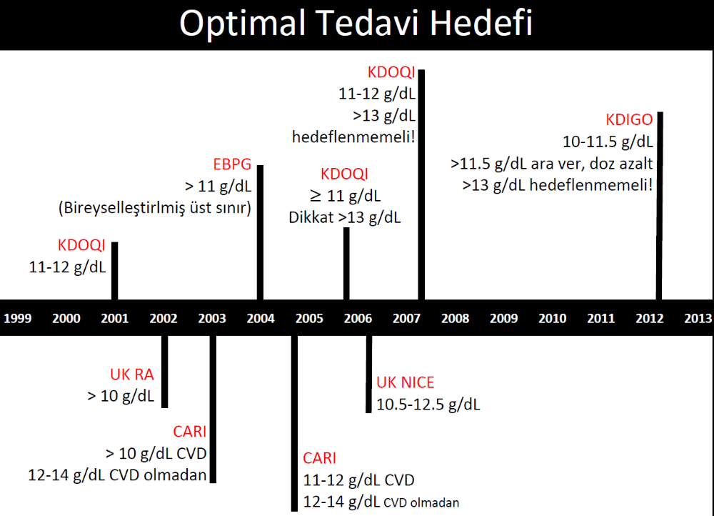

Slide 25
KDIGO 2012/Genel öneriler..
ESA tedavisine başlamadan önce aneminin düzeltilebilir tüm nedenleri belirlenmeli
    Demir eksikliği
    İnflamatuar durumlar
ESA tedavisi alan hastalarda yan etki profili izlenmeli
    İnme, vasküler tromboz, hipertansiyon
Aktif malignitesi ve inme hikayesi olanlarda veya malignite hikayesi olanlarda ESA başlamadan önce dikkatli değerlendirme yapılmalı
RRT almıyor:
    Hb>10 gr/dl ESA gerek yok
    Hb<10 gr/dl
      Hb düşme hızı
      Demir paneli
      Komorbid durumlar
      Tx ihtiyacı
RRT (+)
    Hb 9-10 gr/dl arasında ESA başlanır
Hb>11.5 gr/dl
    Yaşam kalitesi artışını değerlendir
Hb>13 gr/dl: ESA kesilir
Optimal Hb: 10-11.5 gr/dl
ESA tedavisi

Slide 26
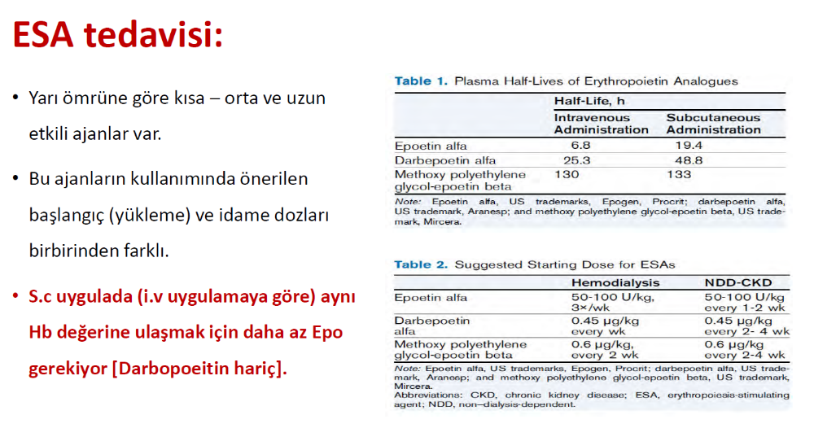
Eritropoetin..
Epoetin alfa
  Başlangıç: 50-100 IU/kg/h
  İdame: 25-75 IU/kg/h
  Max: 300 IU/kg/h
Darbepoetin
  Başlangıç: 0.45-0.75 mcg/kg/h
  İdame: 0.13-0.35 mcg/kg/h
200 IU Epoetin = 1 mcq darbepoetin
Sc/IV..
Epoetin: Haftada 1-3 doz
Darbepoetin uzun doz aralıkları

Slide 27
ESA tedavisi genel takip prensipleri..
Demir depoları ESA öncesi hedef düzeyde olmalı
      TSAT: %20-30, ferritin: 200-500 ng/ml
Hedef Hb (10-11.5 gr/dl) değerine ulaşana kadar 2 hafta aralarla takip ve ESA doz titrasyonu ve demir replasmanının devamı
Etkin dozda aylık %3 Htc artışı beklenir. Bu artış yoksa %50 doz artırılır.
2-4 hafta içinde Htc artışı >%8 ise %25 doz azaltılır.

Slide 28
Transfüzyon..
    Acil durumlar
    Acil operasyon hazırlığı
    Akut kan kayıpları
    Akut koroner iskemi varlığı
    Semptomatik derin anemi
    ESA yanıtsızlığı veya kullanılamadığı komorbid hastalıklar
          Pürred cell aplazi, Hemoglobinopati, k. İliği fibrozisi
          Malignite, inme

Slide 29
43 yaşında tip II DM..
DM’ye sekonder KBH ve HT ile izlenen ♂ hasta
Yakınması yok
Diyet uyumu kötü
TA:165/97 mmHg
3.1 gr/gün proteinüri
ACE-İ ve antipotasyum 1x1 kullanıyor.
Parametre | Sonuç
Kreatinin (mg/dl) | 1.7
GFR (ml/dk/m²) | 47
Hb (g/dl) | 10.7
Ferritin (ng/ml) | 159
TS (%) | 29
Arteriyel pH | 7.39
HCO3 (mEq/L) | 21
Fizik muayene
Laboratuar

Slide 30
Vaka (Dr. Burak Göre)..
49 yaşında IgAN’a sekonder KBH ve HT ile izlenen ♂ hasta,
Eforla çabuk yorulma ve kaşıntı yakınması var.
Serum kre: 3.9, 1.1 gr/gün proteinüri
ACE-İ, antiasidoz 1x1, antifosfat ca 3x2 kullanıyor.
Vizit | GFR (ml/dk/m²) | Hb (g/dl) | Ferritin (ng/ml) | TS (%)
Temmuz 2021 | 17 | 10.9 | 65 | 13
Nisan 2022 | 14 | 10.3 | 83 | 17
Aralık 2022 | 15 | 9.8 | 105 | 20
Temmuz 2021 | 1. öneri | Kayıp ve diğer nedenlerin taranması ve oral demir replasmanı
Nisan 2022 | 2. öneri | GIS yan etki profili sorgulanmalı, P bağlayıcı ile birlikte kullanım kurallarına uyum sorgulanmalı, etkin doz aldı ise IV form
Aralık 2022 | 3. öneri | 2. Önerileri gözden geçir, IV form ile hedef demir düzeylerine ulaşmayı dene, gerekirse doz tekrarı yap, Hb<10 devam ederse ESA düşün

Slide 31
Derin anemisi ve KAH olan evre 4 KBH..
53 yaşında HT’sif nefropatiye bağlı evre 4 KBH ile izlenen hasta,
KAH ve efor anginası mevcut.
Serum kre: 3.1, 1.1 gr/gün proteinüri
ACE-İ, antifosfat ca 3x2, ve antipotasyum 1x1 kullanıyor.
Vizit | GFR (ml/dk/m²) | Hb (g/dl) | Ferritin (ng/ml) | TS (%)
Mart 2022 | 19 | 7.3 | 65 | 13
Nisan 2022 | 17 | 8.3 | 673 | 44
Eylül 2022 | 16 | 8.8 | 215 | 27
Mart 2022 | 1. öneri | IV demir replasmanı – yükleme dozu
Nisan 2022 | 2. öneri | IV doz sonrası ideal zamanlı demir parametreleri kontrolü sonrası ek IV demir replasmanı açısından değerlendirme
Eylül 2022 | 3. öneri | İdame demirle birlikte sc ESA

Slide 32
Renal Anemi / Mesajlar..
Hb yükseltmek ve etkin ESA cevabı alabilmek için yeterli demir düzeyleri sağlanmalıdır.
Erken evrelerde oral demir yeterli olup, 3 ay etkin tedaviye rağmen düzelme olmazsa IV form tercih edilmelidir.
Düzenli demir kullanımından ve acil durumlar hariç transfüzyondan kaçınılmalıdır.
Hedef parametreler: Hb: 10-11.5 gr/dl, ferritin>100 ng/ml, TS>%20
Demir parametreleri birlikte, doğru zamanda ve tekrarlı ölçümler yapılarak değerlendirilmelidir.
ESA kullanan hastalar yan etki profili açısından yakın izlenmelidir.

Slide 33
Evre 3-5 Kronik Böbrek Hastalığında
Kemik Mineral Hastalığı Yönetimi

Slide 34
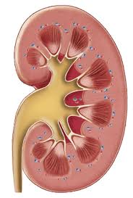
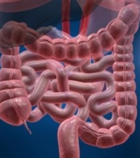
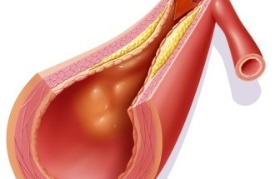
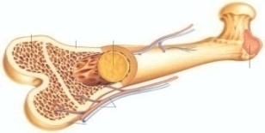
Tanım..
P, Ca, D vit, PTH, FGF-23
Mineral denge bozukluğu
İskelet dışı kalsifikasyonlar
Anormal kemik döngüsü
DM, HL, yaş,
Ca, P,
D vit tdv,
Etkin diyaliz
Renal osteodistrofi
Ek risk faktörleri
  KDIGO, Kidney Int, 2009.

Slide 35
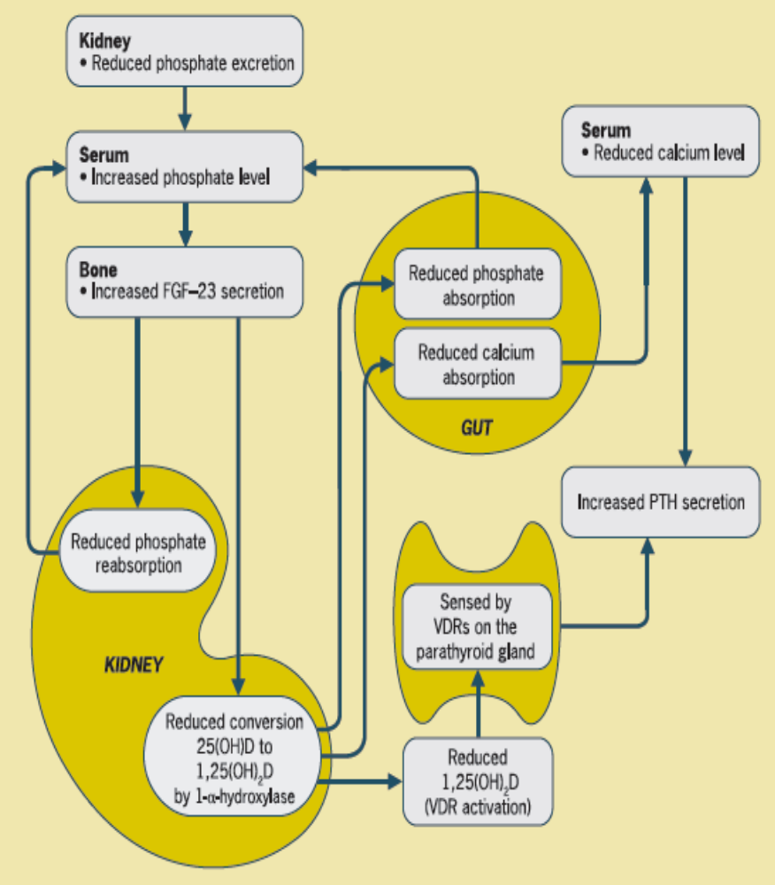
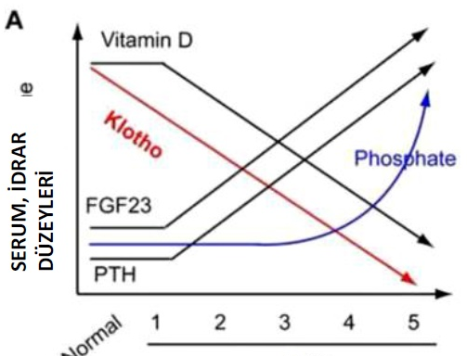

  KDIGO, Kidney Int, 2009.
KBH EVRE
John GB, AJKD, 2011.
Paratroid gland
İskelet
VDR exp.
Ca SR
Klotho
PTH direnci
FGF res.
<%40

Slide 36
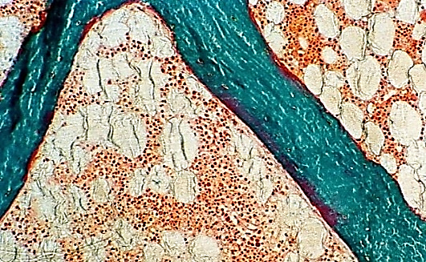
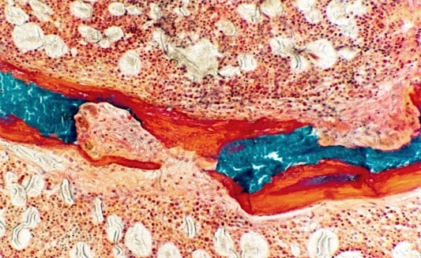
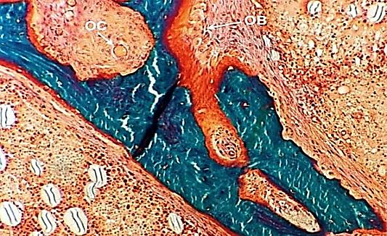
Kemik mineral hastalığının formları/TMV sınıflaması..
TMV
PTH
Kemik ALP
Adinamik
Mikst
Osteitis fibroza
Düşük PTH Yüksek
Son yıllarda kemik bx içeren çalışmalarda, düşük döngülü hastalık daha sık..
  KDIGO, Kidney Int, 2009.

Slide 37
Klinik (İleri evre hasta)..
Anomal kemik döngüsü..
Kemik ağrısı, kırık
İskelet dışı kalsifikasyonlar..
Artmış kalsiyum, fosfat, PTH ve vitamin D tedavisine bağlı medial vasküler kalsifikasyon
Kaşıntı
Miyopati
Kalsifik üremik arteriolopati – alt ext, cilt
KVH ve buna bağlı mortalitede artış
Yumuşak doku kalsifikasyonları
KBH≈ASKH/KVH ekivalanı

Slide 38
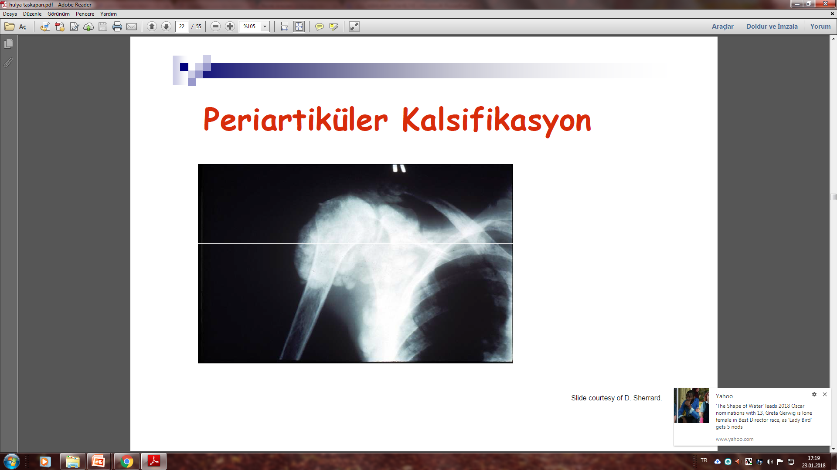
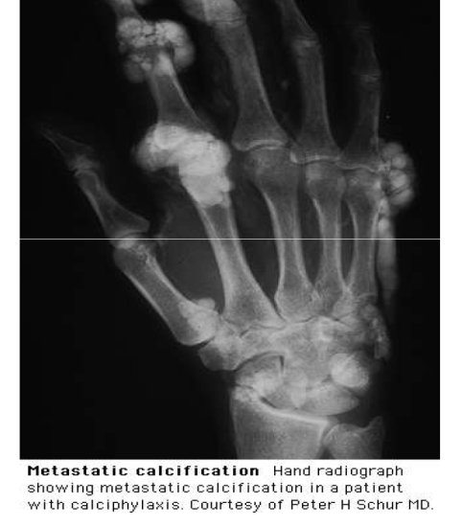
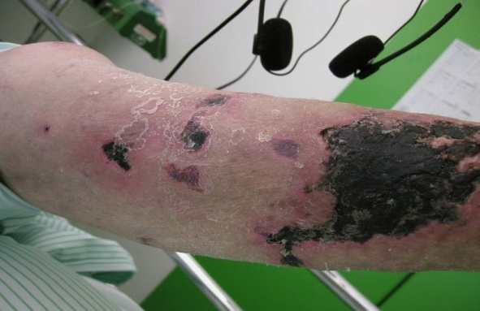

Slide 39
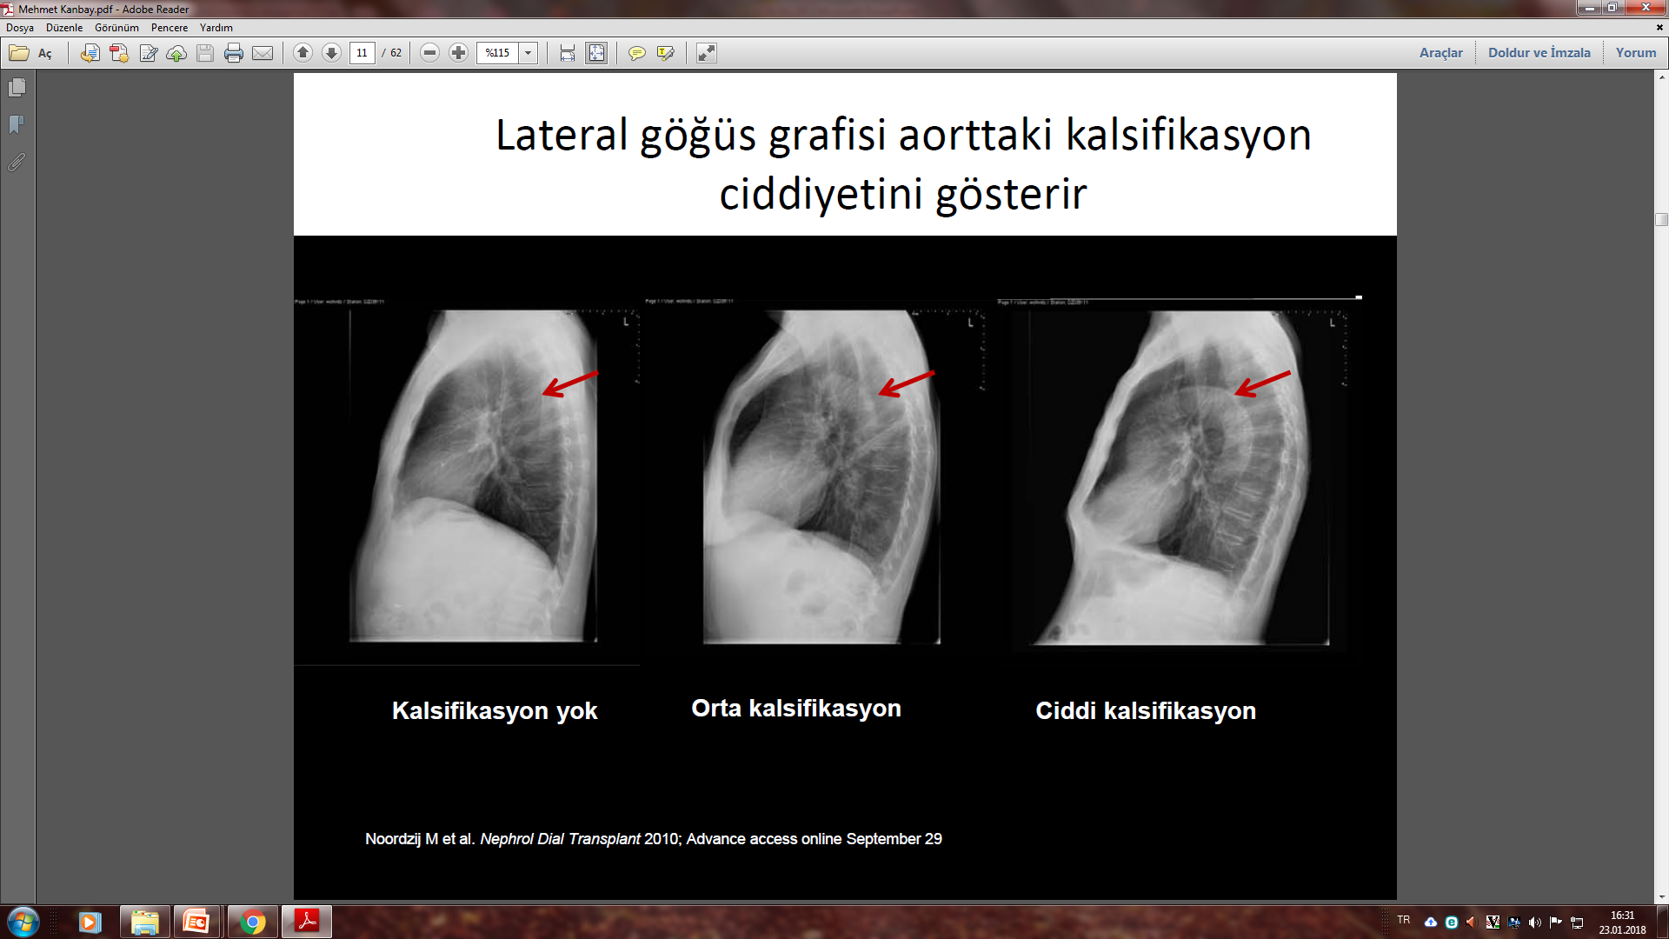

Slide 40
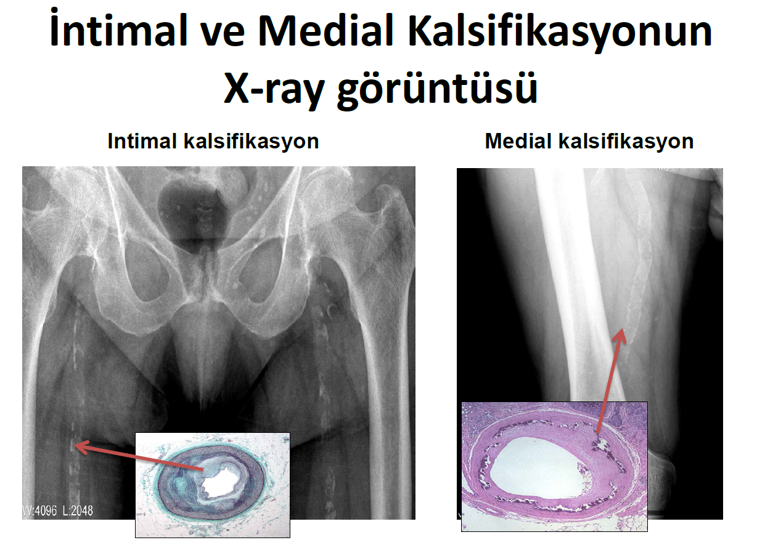

Slide 41
Kemik mineral hastalığı tanısı..
Tanı..
Altın standart kemik biyopsisi (deneyimli uzman )
Kime / Ne zaman?
Açıklanamayan kemik ağrısı ve kırık
PTH, kemik döngüsünün değerlendirilmesi için kullanılabilecek en iyi noninvaziv test
Refrakter hiperkalsemi
Osteomalazi şüphesi (alüminyum maruziyeti şüphesi)
Paratroidektomili ve yüksek PTH varlığında, standart tedavilere atipik yanıt
Standart tedaviye rağmen KMD’de ilerleyici kayıp
D vitamini kesilen ve kemik ağrısı veya kırık varlığında, PTH<100 pq/ml olup; adinamik kemik hastalığı şüphesi varsa
Tedavi kararı değişecekse
  KDIGO, Kidney Int, 2009.

Slide 42
KDIGO – 2009..
* (eGFR) <60 ml/dk/1.73 m²
* Ca, P, PTH ve 25 (OH) D vitamini düzenli olarak izlenmeli
 | Evre 3 | Evre 4 | Evre 5 | Evre 5D
Ca | 6-12 ay | 3-6 ay | 1-3 ay | 1-3 ay
P | 6-12 ay | 3-6 ay | 1-3 ay | 1-3 ay
PTH |  | 6-12 ay | 3-6 ay | 3-6 ay
ALP | 12 ayda bir PTH yükselmesi varsa daha sık
D vitamini | * Tedavi başlanan hastalarda yakın takiple karar verilir. * Toplumda saptanan D vitamini eksikliğindeki genel tedavi prensipleri geçerlidir.
Tedavi başlanan veya GFR düzeyi değişen hastalarda veya RRT başlanan hastalarda daha yakın takip gereklidir.
KDIGO, 2009.

Slide 43

Hedef ne olmalı..
Evre | GFR (ml/dk/1.73 m²) | Kılavuz | Ca (mg/dl) | P (mg/dl) | PTH (pg/ml)
3 | 30-59 | KDIGO | N | N | Normalin üst sınırı
 |  | KDOQI | N | 2.7-4.5 | 35-70
4 | 15-29 | KDIGO | N | N | Normalin üst sınırı
 |  | KDOQI | N | 2.7-4.5 | 70-110
5/5D | <15 | KDIGO | N | Normale yaklaştır | 2-9 katı
 |  | KDOQI | 8.4-9.5 | 4.5-5.5 | 150-300
25 (OH) D vitamini > 30 ng/ml üzerinde olmalı
KDOQI, 2004.
KDIGO, 2017.

Slide 44
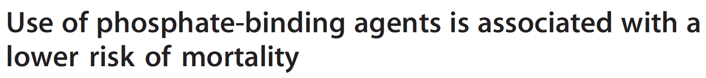
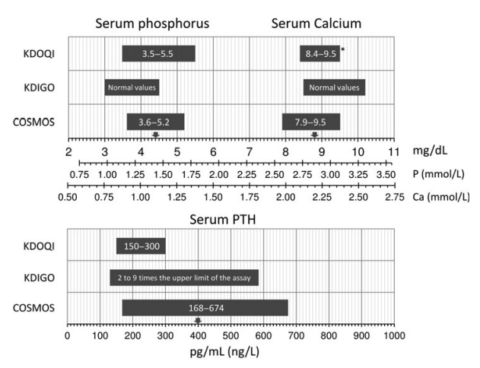
COSMOS çalışması, çok merkezli, 3 yıllık takip
Diyalize giren 6797 hasta, en az 1 fosfor bağlayıcı ajan
Kombine kullanım (alüminyum hariç) daha etkin
Hasta sağ kalımı için en iyi serum düzeyi
4.4
8.8
398

Slide 45
Diyaliz hastalarınde serum P düzeyi ve mortalite ilişkisi..
2.2
N = 40,538
2.0
1.8
Fosforda her 1 mg/dl artış; mortalite riskinde %18 artış.
1.6
Relatif ölüm riski*
1.4
1.2
1.0
0.08
0.00
<3
3-4
4-5
5-6
6-7
7-8
8-9
>9
Serum fosfor (mg/dL)
*Multivariable adjusted
Block GA. J Am Soc Nephrol. 2004;15:2208-2218.
Notes:
Key Point:
Elevated serum phosphorus levels are associated with an increased risk of mortality¹
Background:
Block and colleagues analyzed the effect of serum phosphorus disorders in 40,538¹ end-stage renal disease (ESRD) patients on maintenance hemodialysis¹ and found that serum phosphorus concentrations <3 mg/dL, and more than 5 mg/dL are associated with increased relative risk of death¹
Referent range was defined as serum phosphorus concentration of 4-5 mg/dL¹
This more contemporary cohort allowed for a more detailed exploration of the relationship between serum phosphorus and relative risk of death in ESRD patients in contrast to previous studies¹
Reference:
Block GA, Klassen PS, Lazarus JM, Ofsthun N, Lowrie EG, Chertow GM. Mineral metabolism, mortality, and morbidity in maintenance hemodialysis. J Am Soc Nephrol. 2004;15:2208-2218.

Slide 46
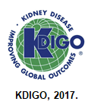
Tedavi..
RRT (-)
Diyette P kısıtlaması
RRT (+)
Diyaliz dozu
Diyette P kısıtlaması
P bağlayıcı tedavi
P bağlayıcı tedavi
Günlük ya da nokturnal (uzun ve gece) hemodiyaliz düşünebilir.

Slide 47
Fosfor döngüsü..
Diyet Fosforu Uzaklaştırılacak HD ile 3x800
1000 mg/gün P 2400 mg
7000 mg/hafta %60 emilim 4200 mg/hafta
PD ile 300-400 mg/gün +1800 mg/hafta
2400 mg/hafta P dengesi
Nötral P dengesi için 1800/7=257 mg/gün bağlanması gereken miktar

Slide 48
Fosforun kaynağı ve biyoyararlanımı..
İşleme sırasında gıdalara ilave edilen fosfor
Diyet takviyeleri ve ilaçların içindeki fosfor
Çiğ veya işlenmemiş gıdalardaki doğal fosfor
Organik fosfor
Amlodipin, lisinopril, paroxetin ve bisoprolol
Hayvansal kaynaklı fosforun emilimi %40-60
İnorganik fosfor
Bitkisel kaynaklı fosforu emilimi %20-50
Hemen tamamı emilir.
!!!
  KDIGO, 2016..

Slide 49
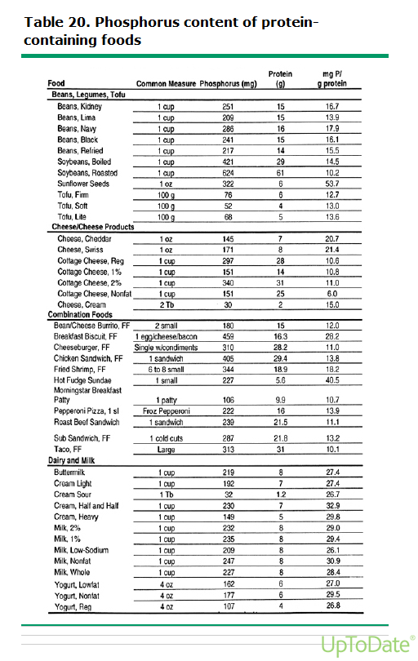
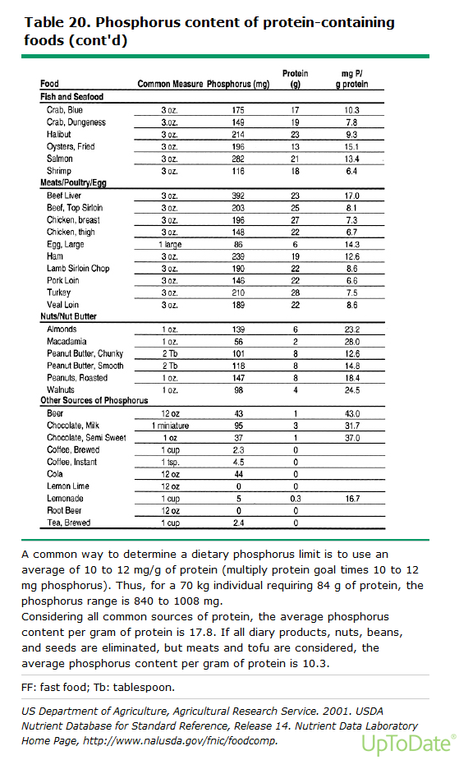
Diyette P kısıtlaması..

Slide 50
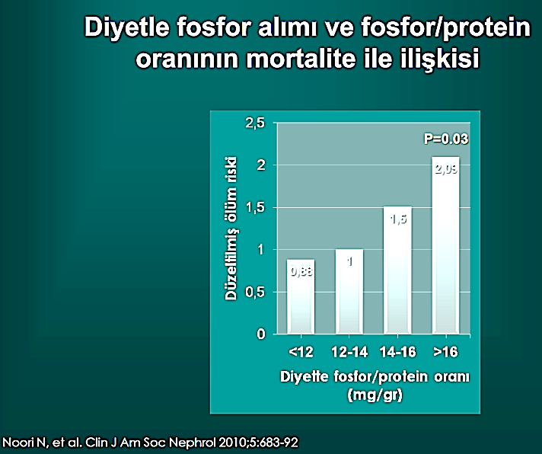
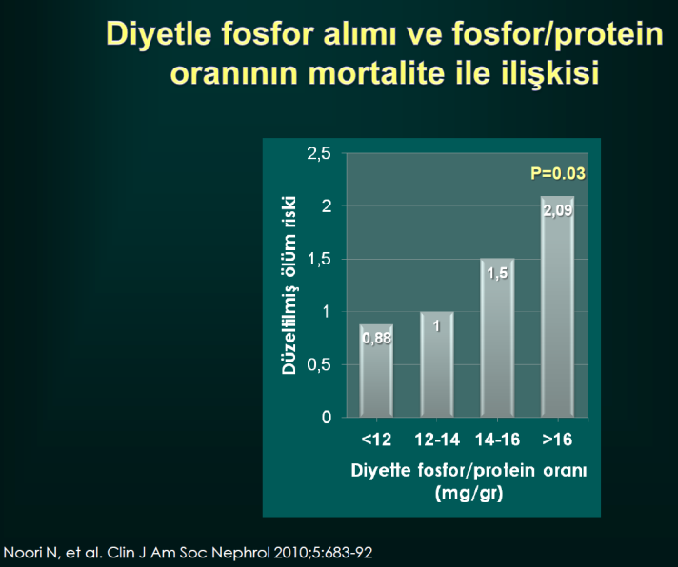
Diyet yazarken..
Fosfor (mg) / Protein (gr)
Yüksek orana sahip gıdalardan kaçınılmalıdır.
 | Protein (gr) | Fosfor (mg) | P/protein
Tam yumurta | 6 | 85 | 14
Yumurta sarısı | 2,5 | 80 | 32
Yumurta beyazı | 3,5 | 5 | 1,4

Slide 51
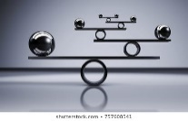
Nutrisyona dikkat et..
Diyetle günlük alınan ideal fosfat miktarı yaklaşık 900 mg/gün
Et ve yumurta gibi yüksek biyolojik değere sahip gıdalar yerine, öncelikle işlenmiş P içeren yiyecek ve kolalı içecekler sınırlandırılmalıdır.
Yüksek biyolojik değerli protein kaynaklarının alımı artırılmalıdır.
Hastalara gıda etiketlerini okumaları ve fosfat içeren katkı maddelerini tanımlamalarını öğretmek önemlidir.
P ALIMINI KISITLAYALIM DERKEN: MALNÜTRİSYONDAN KAÇINALIM !!!

Slide 52
P bağlayıcı ilaçlar..
Sağ kalım,
yüksek maliyet
Ca içeren
Ca karbonat
Ca asetat
Ca içermeyen
Sevelamer
Lanthanum
Ca ketoglutarat
Ca sitrat
Alüminyum içerenler
Düşük maliyet
Mg içerenler
Hiperkalsemi
Kalsifikasyon
Fe içerenler
Sükroferrik oksihidroksit Ferrik sitrat
Nikotinamid
Tenapanor

Slide 53

Ca içeren ilaçlar..
Yemek hapı
Ucuz
Hipokalsemi tdv faydalı
Tb sayısı yüksek
Pozitif Ca dengesi
Vasküler kalsifikasyon
Adinamik kemik hastalığı
Kalsiyum karbonat
P bağlamak için hafif asidik bir pH'ya ve düzenli mide asid salgısına ihtiyaç duyar.
Kalsiyum asetat
pH 6-8 arasında, hipoasidite varlığında daha etkin
Metalik tad bırakır
Yemekle birlikte alındığı zaman fosforun % 31'i, kalsiyumun %21'i emilir.
Yemekten 2 saat sonra alındığında ise fosfor % 42’si, kalsiyumun % 40’ı emilir.
Artmış mortalite

Slide 54
Ca içerenler..
Phosex (Ca asetat 250 mg) 66 TL – 180 tb)
Ca asetat
700, 1000 mg tb
%25 elemental Ca içerir.
Ca karbonat
500 mg tb
%40 elemental Ca içerir.
Normal diyette günlük
kalsiyum alımı 1000 mg'dır.
1000 mg Ca asetat → 250 mg elemental Ca
1000 mg Ca karbonat → 400 mg elemental Ca
Kalsiyum bazlı fosfor bağlayıcılarla elemental Ca alımı 1500 mg/günü aşmamalıdır.
Fix-at (Ca karbonat 475 mg) 90 TL – 180 tb)
Ca sitrat: İntestinal alüminyum absorbsiyonunu artırır. !!!

Slide 55
Fosfor bağlayıcı ajan tercihi..
4.1.6.
KBH evre 3a-5D, P düşürücü tedavi alan KBH’lılarda Ca bazlı P bağlayıcılarının dozlarının kısıtlanmasını öneriyoruz. (2B)

Slide 56
Sevelamer..
Sevelamer hidroklorid
Sevelamer karbonat
İyon değişimiyle fosfata bağlanan, emilebilir olmayan katyonik polimerlerdir.
800 mg tb (810 TL/180 tb)
2-6 tb/gün
Avantaj
Dezavantaj
LDL düzeyini azaltırlar.
Pahallı (~ 9 KAT – aynı tb sayısı CA ile kıyas)
Hiperkalsemi riski düşük
Vasküler kalsifikasyon ve mortalite üzerine olumlu etki
GIS yan etki sıklığı yüksek
Sevelamer hidroklorür, metabolik asidozu indükleyebilir.

Slide 57
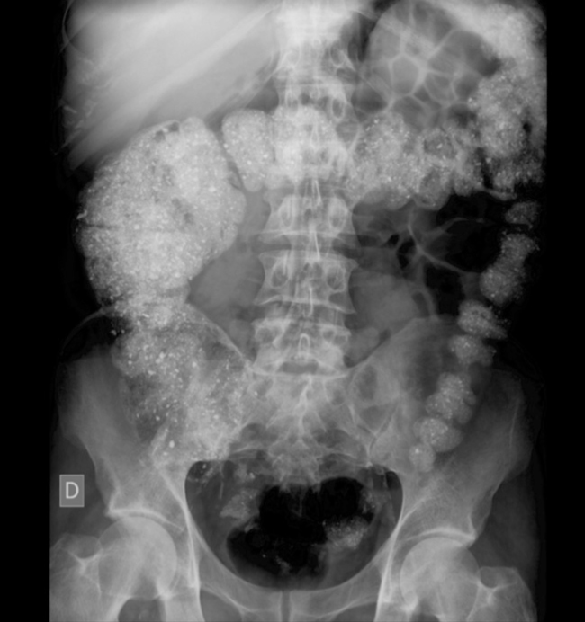
Lanthanum..
Günlük kullanılacak tablet sayısı düşük
500, 750 (950 TL), , 1000 (1120 TL) mg, çiğnenebilir tabletler (90 tb)
Rutin doz 750-3000 mg/gün yemekle veya sonrasında
Uzun vadeli güvenliliği, özellikle kemik ve diğer organlar üzerindeki muhtemel etkisi açıklığa kavuşmamıştır.
Karaciğerde birikim riski
İleri böbrek fonksiyon bozukluğu olan hastalarda nefrojenik sistemik fibroz gelişimiyle ilişkisi ?
Pahallı (~ 9 KAT)
  2x1000 mg/gün kullanımda – aylık tdv - CA ile kıyas
İNTESTİNAL PSEUDOOBSTRÜKSİYON

Slide 58
Alüminyum bazlı fosfat bağlayıcılar..
Alüminyum toksisitesi riski..
Kısa süreli kullanımlar (2 haftalık) dışında önerilmez.
Alüminyum toksisitesi
D vitaminine dirençli osteomalazi
Mikrositer anemi
Kemik ve kas ağrısı
Demans
ALUJEL Forte (Çiğneme Tableti)
ASİDAL (Çiğneme Tableti)
ASİDAL (Süspansiyon)
BİSMOMAGNESİE (Çiğneme Tableti)
BİSMOMAGNESİE (Toz)
ANTEPSİN (süspansiyon)
MUCAINE (Süspansiyon)

Slide 59
Mg içeren preperatlar..
Gastopal tb
Gastren tb
Magcar tb
Rennie tb
Etki..
Dozaj, Yan etki..
Maliyet..
CaSR aktive eder.
Ca’un hücre içine girişini bloke eder.
Yemeklerle birlikte 3-12 tb/gün
Ca bazlı olanlara göre 4 kat pahallı
Sevelamerden ucuz
Calmag çalışması..
Osvaren (235 mg Mg karbonat+435 mg Ca asetat) vs sevelamer (800 mg)
SONUÇ: daha az tb sayısı, P sonuçları benzer, Ca daha düşük, D vit kullanımına olanak sağlar
GIS intoleransı, diyare, aritmi, hiperkalemi, SSS toksisitesi
Mg kar.+Ca kar.
Elementer Mg/Ca 60/110 mg
Osvaren tb 230 TL – 180 tb)

Slide 60
Fe⁺³ içeren preperatlar..
Sükroferrik oksihidroksit (Velphoro)
eGFR<15 ml/dk/1.73 m² olan hastalar için çiğnenebilir bir fosfat bağlayıcıdır.
pH 2-3 arasında daha etkin, başlangıç ​​dozu yemeklerle birlikte günde üç kez 2.5 gram
1 gram elementer demir ile 88-180 mg P bağlanabilmekte
Günlük kullanılan tablet sayısı düşük
Serum demirini artırabilir.
Etkinliği ve güvenirliği açısından sevelamer ile benzer
YAN ETKİLER: Gastrointestinal (diyare, bulantı, anormal ürün tadı, kabızlık ve kusma)
Ferrik sitratın içinde yer alan sitratın; intestinal alüminyum emilimini arttırdığı gösterilmiştir.

Slide 61
P bağlayıcıların etkinliği..
09/2022
P bağlayıcı | P bağlama miktarı | Ca içeriği (%) | ~ Fiyat/ maliyet
Aluminyum hidroksit | 25 |  | x0.9
Sevelamer | 36 |  | x9
Ca karbonat | 39 | 40 | 1
Ca asetat | 45 | 25 | 1
Lanthanum karbonat | 93 |  | x9
Mg karbonat+Ca asetat | 54 | 25 | X4
Fe⁺³ bileşikleri | 80-180
P bağlama miktarı, ilacın 1 gr’ı için verilmiştir.
Yaygın kullanım

Slide 62
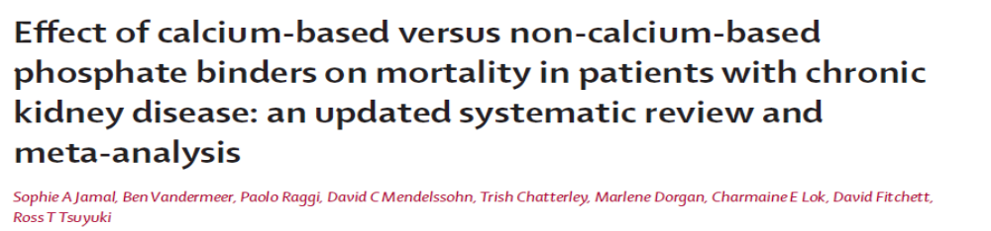
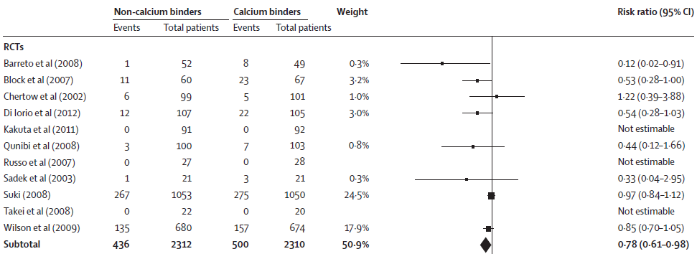
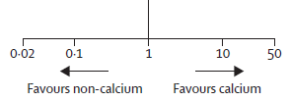
Jamal et al. Lancet 2013
Ölüm riskinde %22 azalma..
Kalsiyum içermeyen grupta koroner arter kalsifikasyonunda azalma

Slide 63
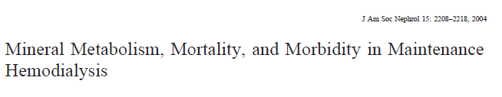
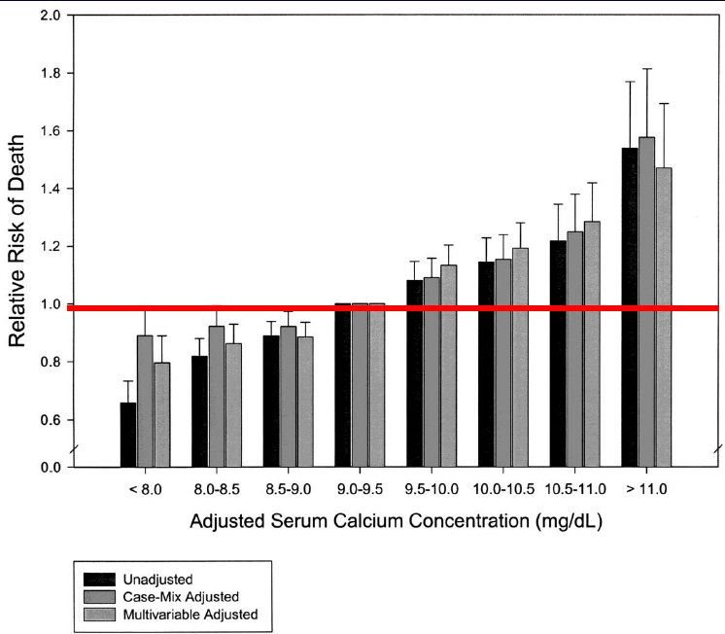

Slide 64
Hipokalsemik hasta..
Bireysel tedavi
Asemptomatik ve hafif hipokalsemi (>7.5 mg/dl)
P bağlayıcı ve D vitamini alan hasta..
Kalsiyum desteği
Semptomatik mi? EKG bulgusu var mı?
Kalsitriol veya sentetik D vitamini analogları önerilmez.
Hiperkalsemi riski
Hipokalsemi genellikle tedaviyle birlikte spontan düzelir.
Hipokalsemi ..
Mortalitede artış
Hiperparatroidi gelişimine katkı
Hiperkalsemi
Vasküler kalsifikasyon

Slide 65
Evre 3a-5 KBH’da D vitamini kullanımı..
4.2.2.
KBH evre 3a-5 diyalize girmeyen hastalarda kalsitriol ve vitamin D analoglarının rutin kullanımını önermiyoruz. ( 2C)
Kalsitriol ve vitamin D analoglarını KBH evre 4-5 hastalarda ciddi ve ilerleyici hiperparatiroidizm olduğunda öneriyoruz. (derecelendirilmemiş)

Slide 66
RRT (-) hastalarda D vitamini kullanımı için genel prensipler..
Önemi
D vit. eksikliği: HiperPTH ve hipokalsemiyi tetikler.
Yapma
Serum fosfat >4.5 mg/dl veya düzeltilmiş serum total Ca ≥9.5 mg/dl ise D vitamini başlanmaz.
Tanım
25(OH)D < 10 ng/ml: CİDDİ D VİTAMİNİ EKSİKLİĞİ
Hedef
25 (OH) D vitamini düzeyi normalse, PTH baskılamak için İNAKTİF FORMLAR ÖNERİLMEZ.
Plan
25(OH)D vitamini hedef aralığı: 30-40 ng/ml (75-100 nmol/L) 'dir.
Günlük D3 vitamini (kolekalsiferol) ihtiyacı: en az 600-800 IU
<10 ng/ml: AĞIR
10-20 ng/ml: ORTA
20-30 ng/ml: HAFİF

Slide 67
25 (OH) D vitamini replasmanı..
AĞIR <10 ng/ml
Vitamin D2 veya D3
800 IU/gün idame
ORTA 10-20 ng/ml
800-1000 IU/gün D3
3 ay aralıklarla 25 (OH) D vitamini ile doz ayarlanması
HAFİF 20-30 ng/dl
600-800 IU/gün D3 ile idame
6-8 hafta süreyle, oral, 50.000 IU/haftada bir kez
~ 10.000 IU/hft
Malabsorbsiyon, gastrektomi varsa 10.000-50.000 IU/gün

Slide 68
D vitamini replasmanı..
D vit 3 damla
15 ml=50.000 IU
1 damla=170 IU
Kolekalsierol (Vitamin D3)
Ergokalsiferol (Vitamin D2)
400, 800, 1000, 2000, 5000, 10.000 ve 50.000 IU içeren oral kapsüller, damla
400 ve 50.000 IU içeren oral kapsüller
8000 ünite/ml (200 mcg/ml) içeren sıvı form
Her 100 IU (2.5 mcq) D3: Serum 25 (OH) D vit 0.7-1 ng/ml (1.75 to 2.5 nmol/L) artırır.
ÖRNEK VAKA
D vitamini: 20 ng/ml Hedef: 30 ng/ml
10 ng/ml yükseltmek için: her 100IU 0.7 ng/dl yükseltirse; ~ 1429 IU/gün ihtiyaç var.
1429x7= ~ 10.000 IU/hafta D3

Slide 69
D vitamini metabolitleri..
Α-Calcidiol
(25 [OH] D)/prohormon
0.25 ve 1 mcq kapsül
Kc’de OH’lasyon gerektirmez.
Calcitriol
(1,25 [OH] D)
0.25, 0.5 mcq kapsül
1, 2 mcq IV
Yarı ömrü 6 saat
Hızlı etkinlik
Dihidrotachysterol
0.125, 0.2 ve 0.5 mg'lık tabletler
Yağ emilimi bozuksa tercih edilmeli
50-200 mcq/gün
Hiperkalsemiye dikkat
Aktif hale gelmesi için hepatik 25-OH’lasyon gerektirir.
1 α (OH) vitamin D eşdeğeri

Slide 70
Uyumu yetersiz Tip I DM hastası..
VUR’a bağlı evre 4 KBH ile 14 yıldır takip edilen 21 yaşında ♀ hasta, 11 yıldır tip 1 DM tanısıyla insülin alıyor
Serum kre: 2.7 mg/dl, 2.9 gr/gün proteinüri, DRP sağda (+), HbA1c: %9.7
Sık İYE (3/yıl) nedeniyle AB ve sevelamer kullanıyor.
KBAG tanısı (+) olsaydı
Daha etkin bir ajan tercih etseydiniz;
D vitamini replasmanı için düşünceleriniz..
Vizit | GFR (ml/dk/m²) | Ca (mg/dl) | P (mg/dl) | PTH (pg/ml) | 25(OH) D (ng/ml) | Tedavi
Ocak 2022 | 33 | 8.1 | 4.7 | 69 | 29 | ?
Nisan 2022 | 29 | 8.2 | 5 | 71 | 33 | ?
Ekim 2022 | 27 | 8.7 | 5.1 | 75 | 27 | ?
Tedavi, takip ve diyet uyumu yeterli mi?
A. | Ca karbonat içeren P bağlayıcı
B. | Sevelamer
C. | Lanthanum
D. | Ca asetat içeren preperatlar
E. | Diyet uyumu varsa takip yeterli
F. | Nefroloji konsültasyonu isteyelim..

Slide 71
Semptomatik hipokalsemili hasta..
Amiloidozise bağlı evre 3 KBH ile 7 yıldır takipli 51 yaşında ♀ hasta, kronik ishal ve KAH tanıları mevcut
Elde uyuşma ve ishalde artma yakınması ile başvuruyor
Phos-no 750 mg 3x2 kullanıyor
Yatış yapalım mı?
D vitamini replasmanı için düşünceleriniz..
Vizit | GFR (ml/dk/m²) | Ca (mg/dl) | P (mg/dl) | PTH (pg/ml) | 25(OH) D (ng/ml) | Tedavi
Ocak 2022 | 41 | 6.7 | 4.1 | 79 | 21 | ?
Nisan 2022 | 39 | 7.2 | 4 | 61 | 23 | ?
Ekim 2022 | 37 | 7.9 | 4.4 | 85 | 17 | ?
ÖNCE NE YAPALIM?
A. | Ca karbonat içeren P bağlayıcı
B. | Sevelamer
C. | Lanthanum
D. | Ca asetat içeren preperatlar
E. | Diyetde Ca alımı desteklenmeli
F. | Ben de Nefroloji konsültasyonu istiyorum..
EKG
Uzun QT

Slide 72
Yaşlı evre 3 KBH’lı kadın hasta..
77 yaşında DM, HT ve KBH evre 3B ile izlenen ♀ hasta
Ağır PTÖ’ye bağlı ödem dışında yakınması yok.
Antiasidoz 1x1, perindopril ve furosemid kullanıyor.
Serum kre: 1.7 mg/dl, GFR: 41 ml/dk/m²
Albümin: 23 g/L, proteinüri: 11 gr/gün,
Ca: 7.9 mg/dl, P: 2.1 mg/dl,
PTH:117 pg/ml, 25 (OH) D vit: 15 ng/ml
A. | Ca karbonat içeren P bağlayıcı ve oral 50.000 IU D3/hafta
B. | Ca karbonat içeren P bağlayıcı
C. | Ca asetat içeren P bağlayıcı ve 0.25 µgr/ gün aşırı aktif D vitamini
D. | Oral 10.000 IU D3/hafta
E. | Diyetle Ca alımı artırılarak, 2 hafta ara ile biyokimya kontrolü
F. | Nefroloji konsültasyonlara artık cevap vermiyormuş, aramayın..
Bu hastada D vitamini replasmanı yaparken neye dikkat edelim?
Sıkı PTH hedefi yapma
Adinamik hastalığa meyil
DM, Yaşlı ♀
Malnutrisyon
Agresif D vit , Ca replasmanı
Nefrotik proteinüri
Amiloidozis

Slide 73
Evre 4 KBH ve hipokalsemi..
49 yaşında FSGS’ye sekonder KBH ve HT ile izlenen ♂ hasta,
Aralıklı kas krampları yakınması var.
Diyet uyumu kötü
Serum kre: 2.9, 1.1 gr/gün proteinüri
ACE-İ, Antiasidoz 2x1 ve antipotasyum 1x1 kullanıyor.
Vizit | GFR (ml/dk/m²) | Ca (mg/dl) | P (mg/dl) | PTH (pg/ml) | 25(OH) D (ng/ml)
Temmuz 2021 | 29 | 8.0 | 5.1 | 89 | 33
Nisan 2022 | 21 | 7.1 | 4.6 | 143 | 39
A. | Ca asetat içeren P bağlayıcı
B. | Oral 600 IU/gün idame D3
C. | Oral aktif D vitamini, 0.25 µgr/ haftada 2 gün
D. | Ca karbonat içeren P bağlayıcı ve oral aktif D vitamini 0.25 µgr/ gün aşırı
E. | Diyette Ca desteğinin artırılması yeterlidir.
F. | Şansımı tekrar deniyorum, çalıyor……. açmıyor..

Slide 74
Evre 3a-5 KBH’da ideal PTH düzeyi..
Çalışma Grubu, böbrek fonksiyonu azaldıkça PTH düzeyinin adaptif cevaba uygun olarak arttığını gösterdi; ve bu durumu progresif olarak artan PTH düzeyleri kadar, üst sınırın üzerinde persiste eden PTH düzeyini de içerecek şekilde revize etti.
Böylece tedavinin ölçülen tek bir yüksek değere göre karar verilmemesi önerildi.

Slide 75
Hedef ne olmalı..
Evre | GFR (ml/dk/1.73 m²) | Kılavuz | Ca (mg/dl) | P (mg/dl) | PTH (pg/ml)
3 | 30-59 | KDIGO | N | N | Normalin üst sınırı
 |  | KDOQI | N | 2.7-4.5 | 35-70
4 | 15-29 | KDIGO | N | N | Normalin üst sınırı
 |  | KDOQI | N | 2.7-4.5 | 70-110
5/5D | <15 | KDIGO | N | Normale yaklaştır | 2-9 katı
 |  | KDOQI | 8.4-9.5 | 4.5-5.5 | 150-300
25 (OH) D vitamini > 30 ng/ml üzerinde olmalı
KDOQI, 2004.
KDIGO, 2017.

Slide 76
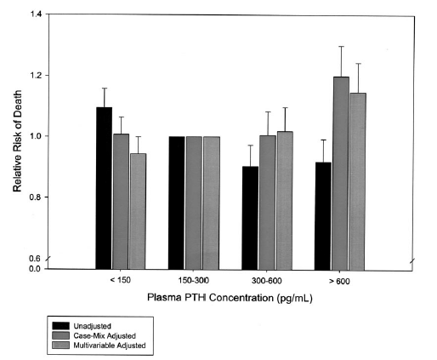
PTH düzeyi ve mortalite..
Ancak KBH evre 3a-5 grubunda hastanede yatış, kırık ve mortalite sonuçları üzerinde olumlu etki yapacak uygun PTH düzeyini tanımlayan randomize klinik çalışma henüz mevcut değil.
Block et al.: J Am Soc Nephrol 15: 2208–2218, 2004

Slide 77
RRT(-) hastada, sürekli ve progresif hiperparatiroidiye yaklaşım..
PTH yüksekliği nasıl yorumlanmalı
Diğer risk faktörlerinin yönetimi
Hedef aralık
P yüksekliği ve Ca düşüklüğüne adaptif cevaptır.
D vitamini replasmanı, P bağlayıcı ve Ca desteği
>3 kat ve risk faktörleri kontrol altında olmasına rağmen tedricen artış devam ediyorsa, tedavi önerilir.
Başlangıç tedavisi - AMPİRİK
Uyarı
PTH <150 pg /ml sürdürecek doz ayarlanır.
Serum fosfat >4.5 mg/dl veya serum total Ca ≥9.5 mg/dl ise D vitamini başlanmaz.
Haftada 3 kez 0.25 mcq D vitamini
KDOQI: PTH üst sınırının 2-3 katı (65 pg/ml ise 150-200 pg/ml) aşılmamalıdır.
KDIGO: PTH seyrini takip ederek ve risk faktörlerini yöneterek tedavi kararı verilmelidir.
Kalsimimetik kullanımı önerilmez.

Slide 78
Aktif D vitamini preperatları..
Aktif D vitamini
Kalsitriol – IV FORM TERCİH (2B)
Başlangıç dozu
Sentetik analoglar
Parikalsitol, Dokserkalsiferol
Alfakalsidol, Falekalsitriol
22-oksakalsitriol
Daha az sıklıkta hiperkalsemi ve hiperfosfatemi
5-6 mcq/hafta üzerinde dikkat
Haftada 3 kez, her HD seansında, 0.5-1 mcq
4-8 hafta arayla doz titrasyonu
TARTIŞMALI
*Hafif hiperkalsemi (9.5-10.2 mg/dL varlığında, kalsitriol veya sentetik analog tedavi dozu % 50 düşürülmeli veya kesilmelidir.
*Kalsiyum ≥10.2 mg kalsitriol veya sentetik analog kesilir.
*Hiperkalsemi düzeldikten sonra, eski D vitamini dozunun yarısı başlatılabilir veya sinakalset tedavisine geçilebilir.

Slide 79
Aktif D vitamini preperatları..
PTH (pg/ml) | Ca (mg/dl) | P (mg/dl) | CaxP | KALSİTRİOL (mcq) | PARİKALSİTOL (mcq) | DOXERKALSİFEROL (mcq)
300-600 | <9.5 | <5.5 | <55 | 0.5-1.5 | 2.5-5 | IV: 2 Oral: 2.5-5
600-1000 |  |  |  | 1-3 | 5-10 | IV: 2-4 Oral: 5-10
>1000 |  |  |  | 3-5 | 10-15 | IV: 4-8 Oral: 10-20
ETKİNLİK: ARALIKLI IV PULSE TEDAVİ |  |  |  | HER HD SEANSINDA
Başlangıç doz şeması genellikle ampiriktir.

Slide 80
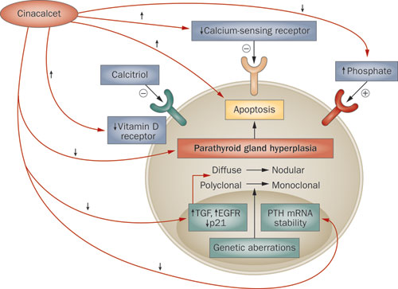
Kalsimimetikler (IV/oral)..
Medikal paratroidektomi
CaSR üzerinden etkisini göstererek paratiroid bezi hiperplazisi ve PTH sekresyonunu düzenler.
Sentez ve transkripsiyona etkisi zayıftır.
Hipokalsemi açısından hastalar izlenmelidir.
RRT (+) hasta başlangıç dozu: 30 mg/gün (30-180 mg/gün)
Serum kalsiyum seviyesi <8.4 mg/dl (<2.1 mmol/L) ise kesilmelidir.

Slide 81
İleri evre (Evre 5) KBH..
63 yaşında ♀ hasta, KBH evre 5 (HT’sif nefropati)
Diyalize girmiyor.
Antifosfat cc 3x1, rocaltrol 0.75µgr/gün, antiasidoz 3x3, antipotasyum 1x1, dilatrend ve adalat crono kullanıyor.
Vizit | GFR (ml/dk/m²) | Ca (mg/dl) | P (mg/dl) | PTH (pg/ml) | 25(OH) D (ng/ml) | Tedavi
Eylül 2022 | 15 | 9 | 4 | 442 | 19 | Rocaltrol 0.25 µgr/gün, Kalsiyum karbonat 2x1
Kasım 2022 | 14 | 9.1 | 3.9 | 333 | - | Rocaltrol 0.5 µgr/gün
Aralık 2022 | 11 | 9.6 | 5.1 | 245 | - | Rocaltrol 0.75 µgr/gün, Kalsiyum asetat 3x1
Şubat 2023 | 10 | 9.9 | 5.5 | 64 | 25 | ÖNERİ
Hata var mı?
D vitimani tdv keselim
Ca içermeyen P bağlayıcı
Tekli veya kombine P bağlayıcı

Slide 82
KMH / Mesajlar..
Tedavi düzenlenirken Ca, P ve PTH değerleri birlikte değerlendirilmelidir.
Hiperkalsemiden kaçınılmalıdır.
Düzenli D vitamini kullanımından kaçınılmalıdır.
Diyetle alınan fosforun kaynağı ve miktarı önemlidir.
Özellikle diyalize girmeyen hastalarda, fosfat düşürücü tedaviler yalnızca "ilerleyici veya kalıcı hiperfosfatemi" durumunda planlanmalıdır.
İlerleyici ve persistan PTH yüksekliği tedavi edilmelidir.

Slide 83
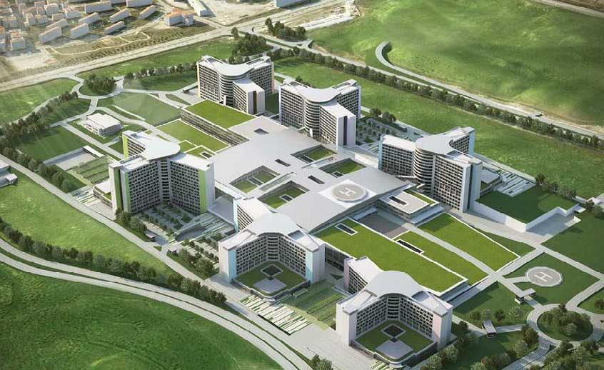

Teşekkürler…

